Slide 1


Đồng Hồ Thời Gian Thực
Giảng viên hướng dẫn: Đoàn Duy

Slide 2
Những nội dung chính của buổi báo cáo
Giới thiệu
Nhiệm vụ và giải pháp
Phương pháp
Kết quả
Thảo luận
Tài liệu tham khảo

Slide 3
Giới thiệu
Thành viên
Đồ án

Slide 4

Thành viên của nhóm
Gồm 4 thành viên
Nguyễn Hồ Quang
16520997

Slide 5

Giới thiệu về đồ án
Phần mềm: proteus và keil C v4
Thiết bị: AT89C52, LED7SEG Anode, BUTTON, CRYSTAL 12MHz, LEDRED, TIP41 NPN, RES, CONN-SIL2, CONN-SIL6, CAP…
Code: Asembly

Slide 6
Nhiệm vụ và giải pháp
Mục tiêu cần đạt được
Vấn đề cần giải quyết
Giải pháp thực hiện
Áp dụng thực tế.

Slide 7
Giải pháp
Chúng ta sẽ làm gì?

Slide 8
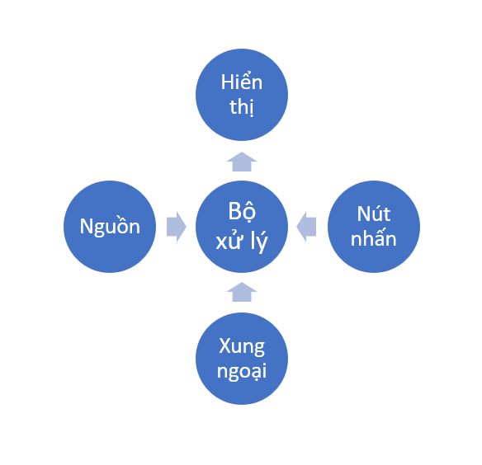
Sơ đồ khối
Đồng hồ thời gian thực
CÁC KHỐI CHÍNH
KHỐI XỬ LÝ: AT89C52: ROM 8KB, RAM 256KB, 4 PORT I/O 8 BIT, 3 TIMER/COUNTER 16BIT
NÚT NHẤN: TĂNG GIỜ, TĂNG PHÚT, RESET GIÂY
HIỂN THỊ : 6 LED 7 ĐOẠN ANODE
CÁC KHỐI PHỤ
KHỐI XUNG NGOẠI: THẠCH ANH 12MHz
KHỐI NGUỒN: 5V HOẶC 9V
Sơ đồ khối

Slide 9
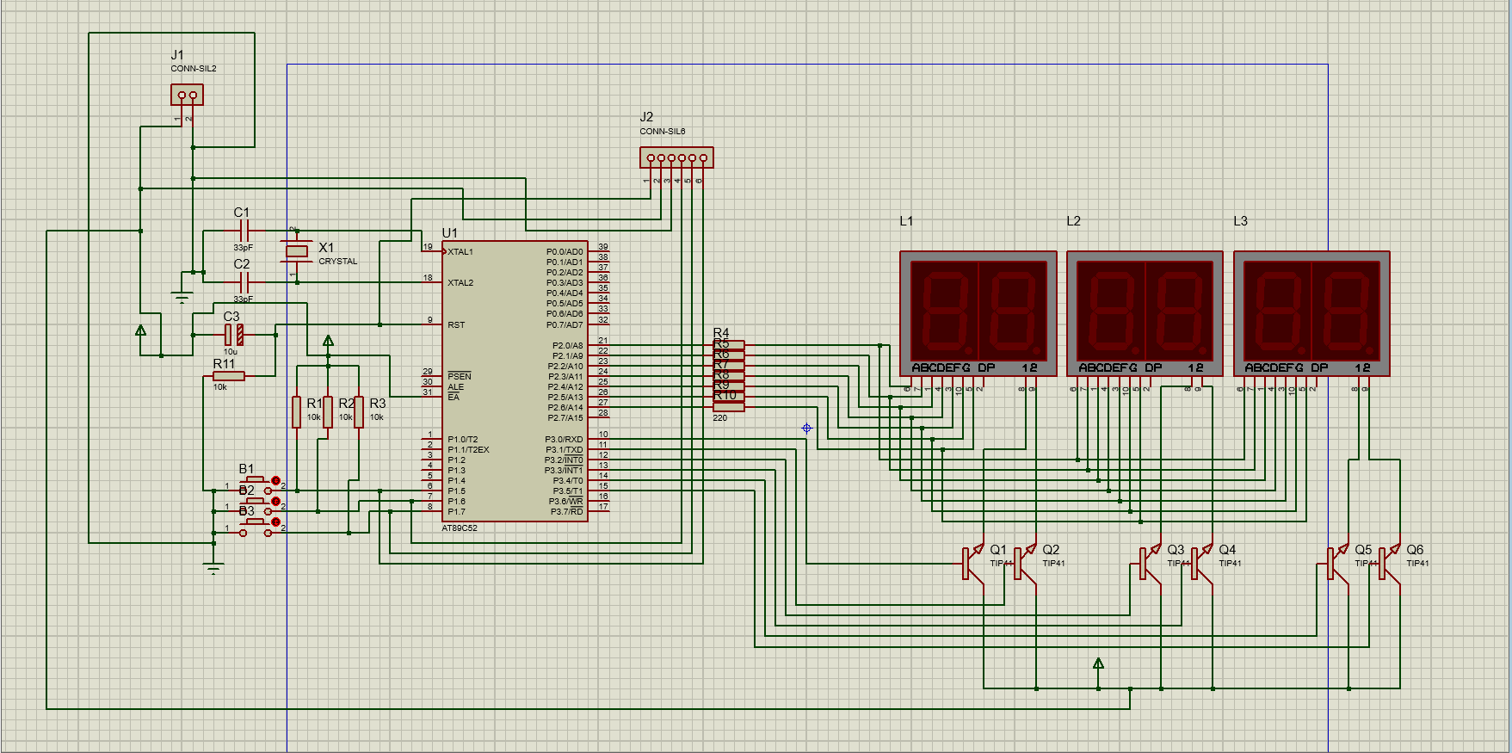
SƠ ĐỒ NGUYÊN LÝ
”

Slide 10
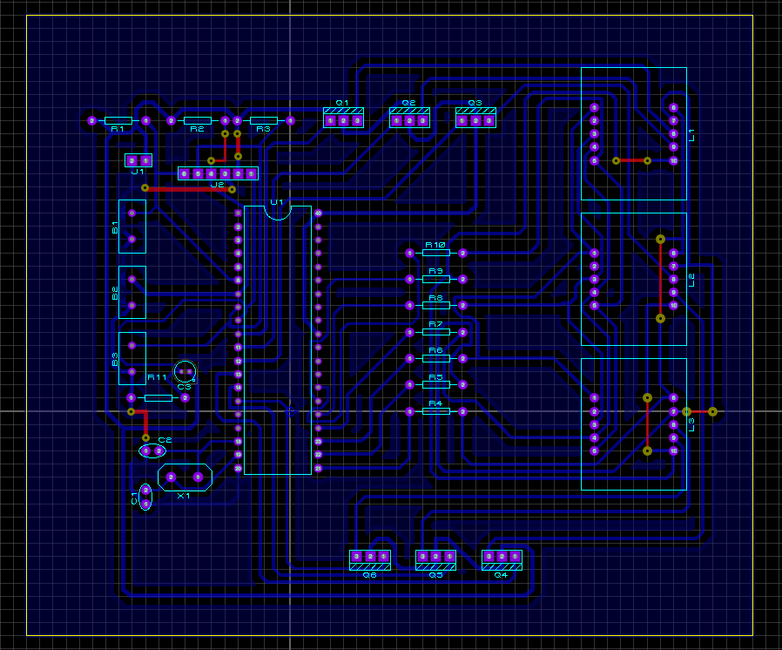
Mạch PCB
Mạch bố trí linh kiện

Slide 11
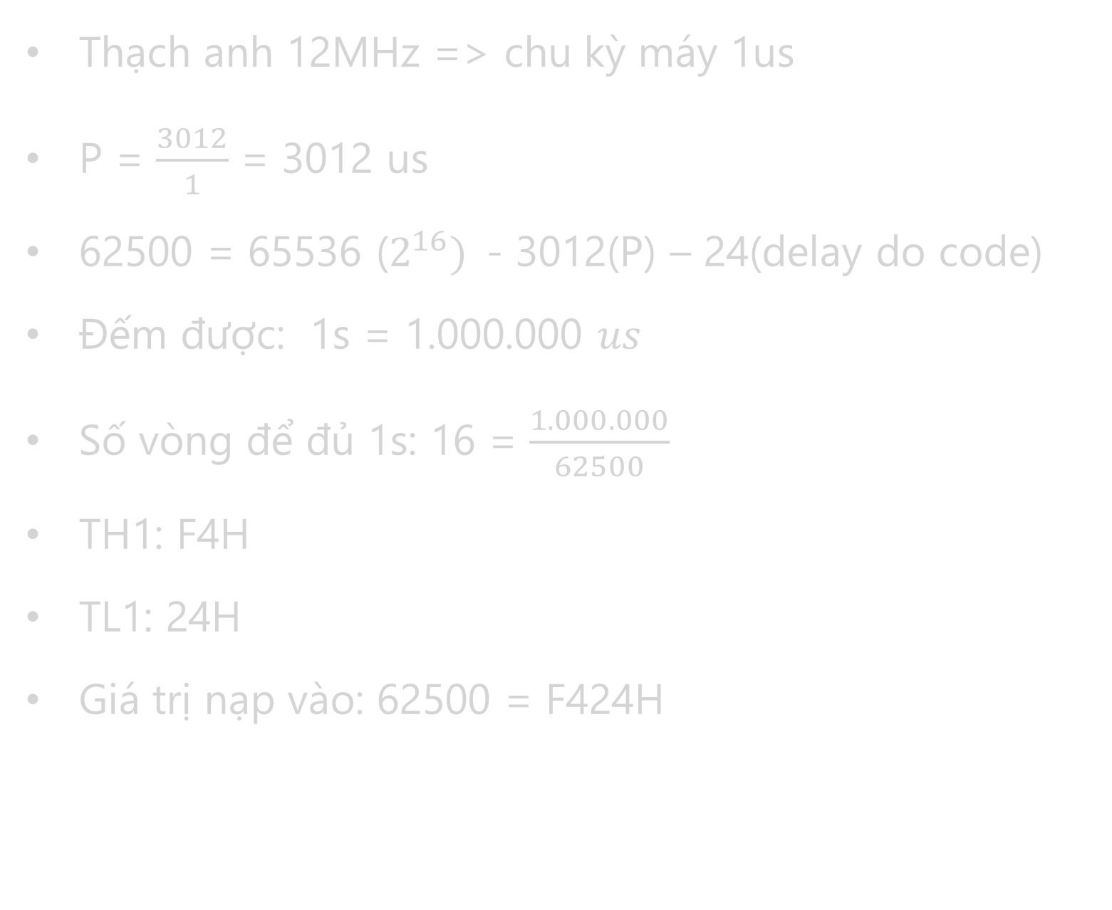
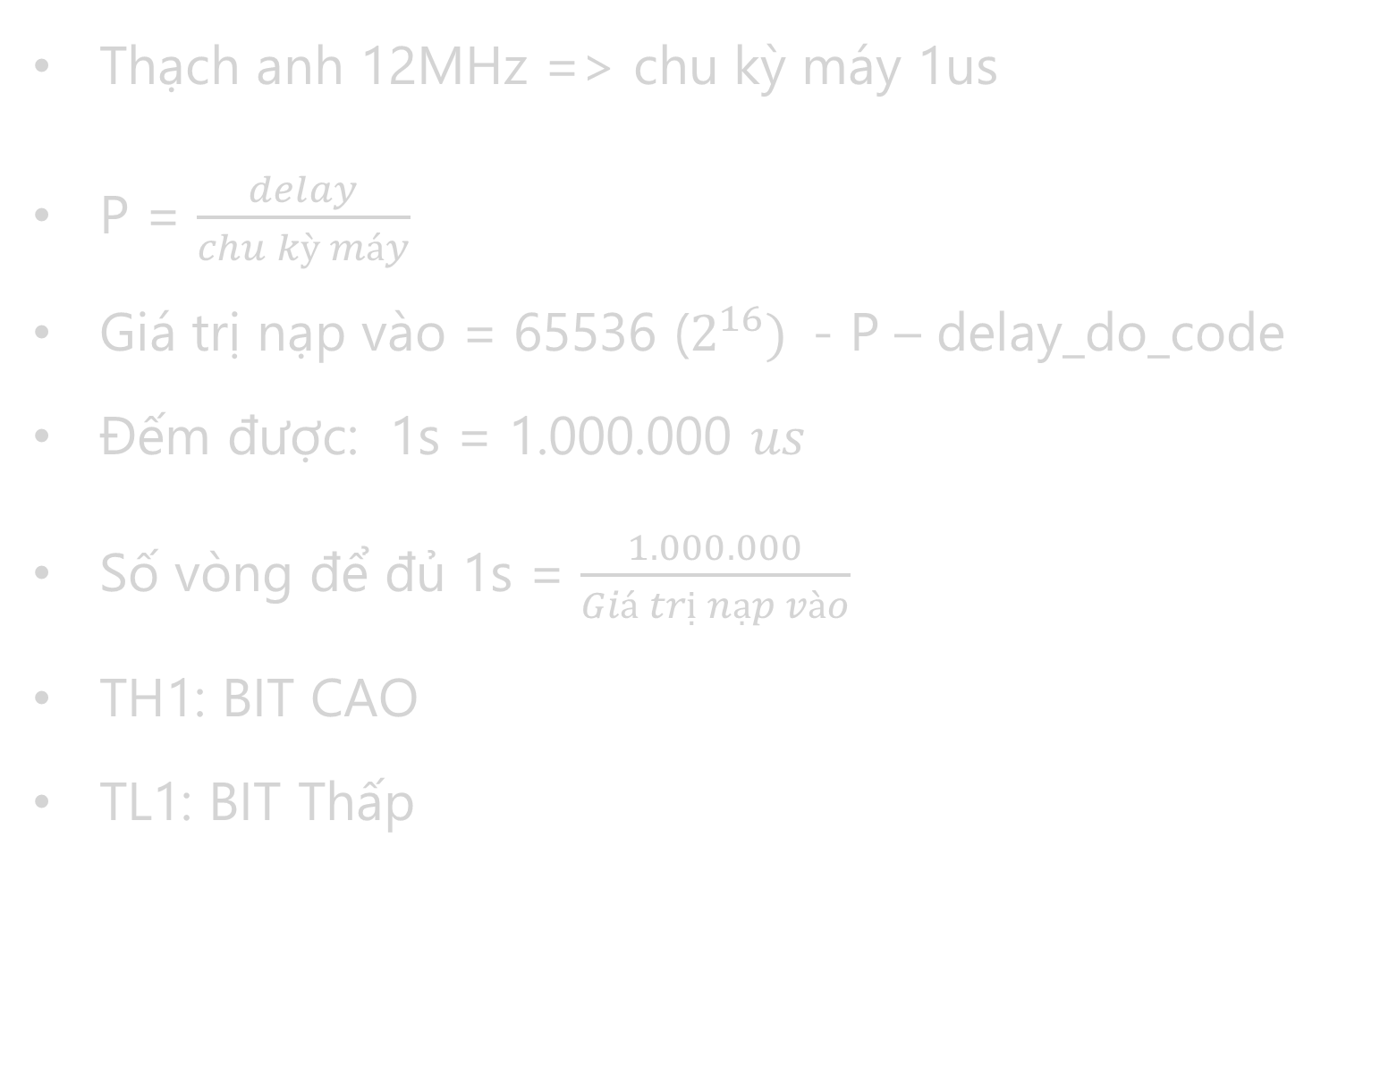
Công thức tính thời gian dùng TIMER
Công thức và cách chọn giá trị nạp vào
Thạch anh 12MHz => chu kỳ máy 1us
P = $\frac{delay}{chu kỳ máy}$
Giá trị nạp vào = 65536 ($2^{16})$- P – delay_do_code
Đếm được: 1s = 1.000.000 $us$
Số vòng để đủ 1s = $\frac{1.000.000}{Giá trị nạp vào}$
TH1: BIT CAO
TL1: BIT Thấp
Thạch anh 12MHz => chu kỳ máy 1us
P = $\frac{3012}{1}$ = 3012 us
62500 = 65536 ($2^{16})$- 3012(P) – 24(delay do code)
Đếm được: 1s = 1.000.000 $us$
Số vòng để đủ 1s: 16 = $\frac{1.000.000}{62500}$
TH1: F4H
TL1: 24H
Giá trị nạp vào: 62500 = F424H

Slide 12
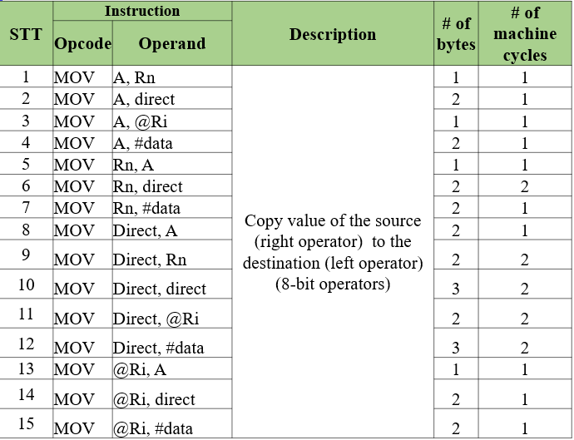
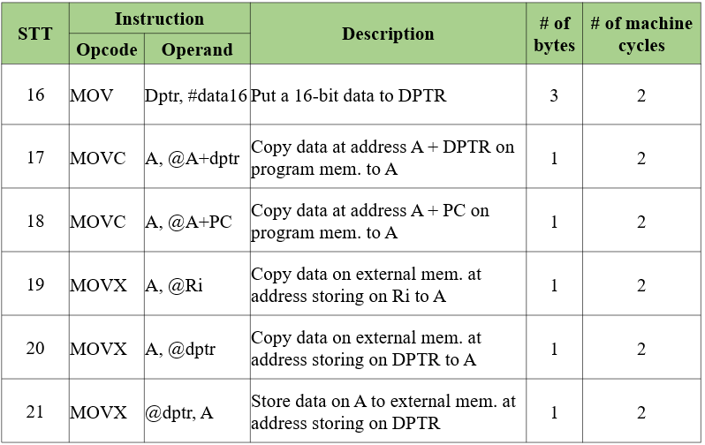
DELAY DO CODE
ĐIỂM KHÁC NHAU GIỮA C VÀ ASEMBLY

Slide 13
KẾT QUẢ
DEMO TRÊN PROTEUS

Slide 14
Thảo luận
Ưu và khuyết điểm.
Phát triển đồ án.
Bàn luận về đồ án.

Slide 15
Ưu điểm và khuyết điểm
Ưu điểm:
Giúp người học nắm rõ về lập trình assembly với 8051 trên KeilC v4, layout mạch, mô phỏng với proteus
Giúp ta nắm rõ về timer, và dùng timer với thời gian thực.
Về đồ án: Chạy đúng so với thức tế (Xét về mặt lý thuyết)
Nhược điểm:
Do không nắm rõ hết về các tác nhân gây ảnh hưởng đến độ delay, nên đồng hồ chạy có phần sai với thực tế.
Tốn nhiều thời gian và công sức để tinh chỉ và chọn kết quả để đồng hồ chạy đúng nhất có thể.
Khó khăn:
Gặp nhiều khó khăn trong lập trình thời gian thực với ngôn ngữ lập trình ASSEMBLY.
Nhưng nếu chọn ngôn ngữ C để lập trình thì chúng ta lại không tính được khoảng delay do code và không thể nào tối ưu kết quả được. Mặc dù ngôn ngữ C dễ lập trình.
Gặp nhiều khó khăn trong làm việc nhóm.
Hướng phát triển:
Nhóm sẽ tối ưu code đến sai số 5s trên một ngày và xây dựng sản phẩm thực tế.

Slide 16
Tài liệu tham khảo?
https://www.youtube.com/watch?v=TSAnk68Vr8c
http://dammedientu.vn/bai-6-lap-trinh-bo-dinh-thoi-bo-dem-timer-counter-voi-8051-phan-1-id6-html/

Slide 17
Cảm ơn mọi người đã lắng nghe và gửi lời đóng góp.

Slide 18
Good bye, see you !

